Slide 1
9° Mostra concorso Nazionale di modellismo
“Città di Verona”
CATEGORIA A4
AEROMOBILI DAL 1903 AD OGGI
SCALA 1/32 O SUPERIORI

Slide 2
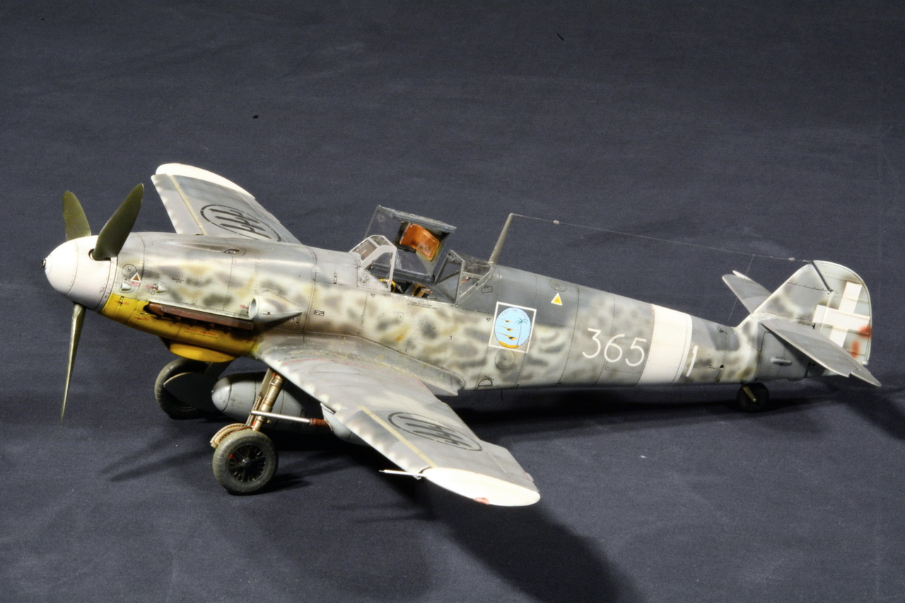
9° Mostra concorso Nazionale di modellismo
“Città di Verona”
Messerchmitt Bf109 G4
Bronzo
Ferdinando Paron

Slide 3
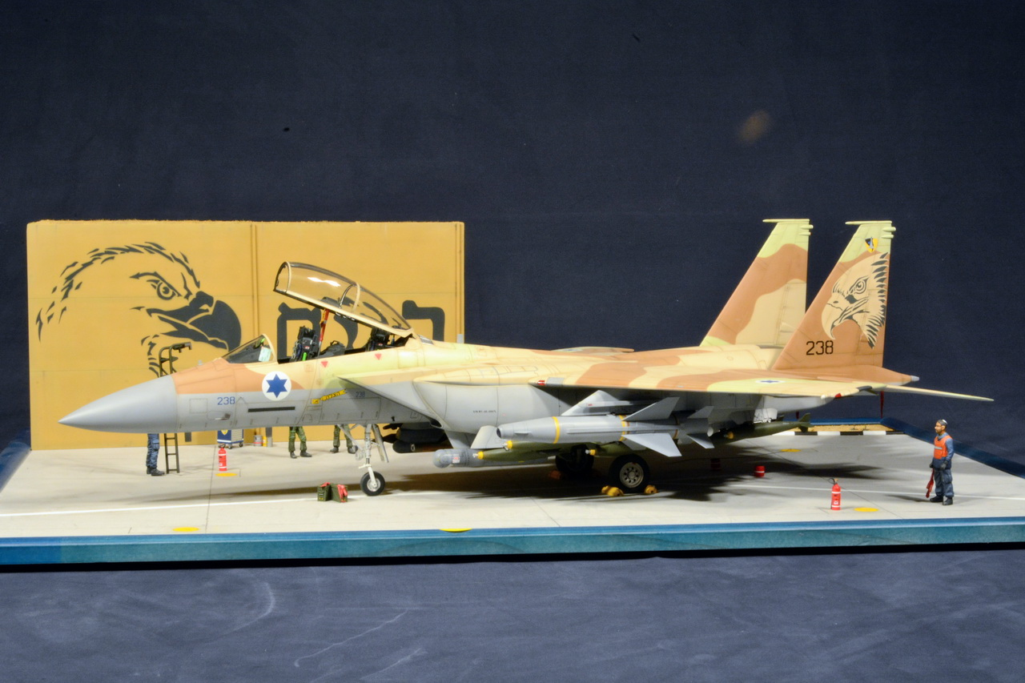
9° Mostra concorso Nazionale di modellismo
“Città di Verona”
Mc Donnell Douglas F-15 I RA'AM
Argento
Giovanni Belli

Slide 4
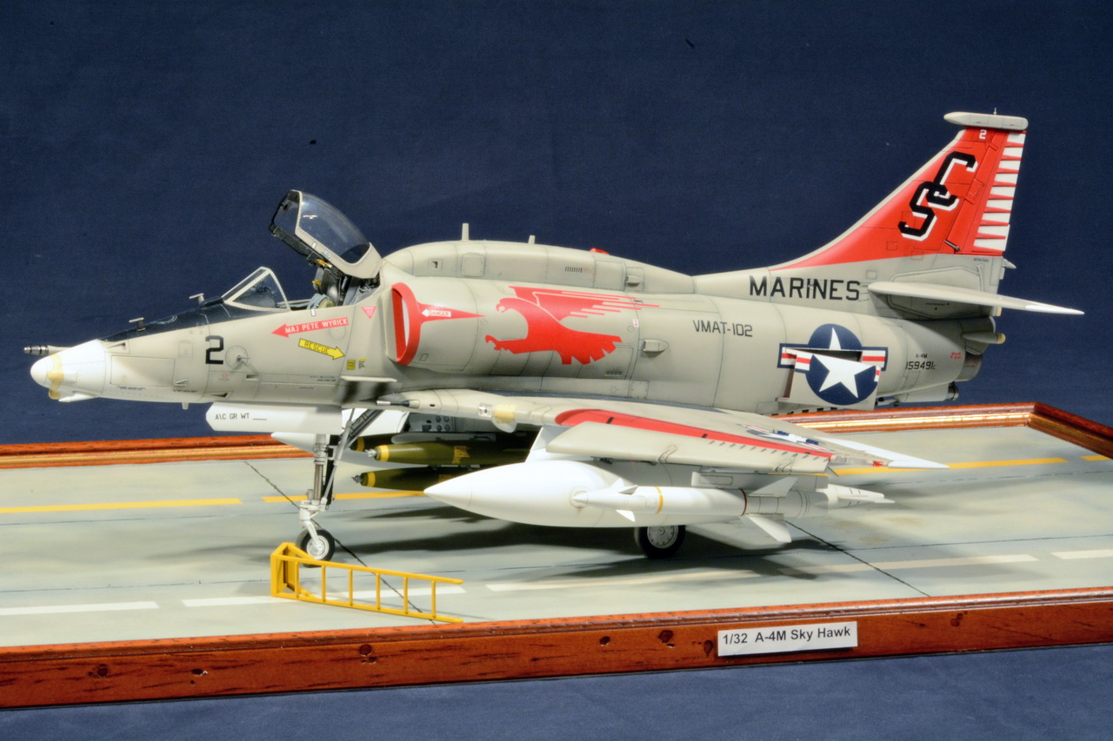
9° Mostra concorso Nazionale di modellismo
“Città di Verona”
Douglas A4M Skyhawk
Oro
Cesare Pigliapoco

Slide 5
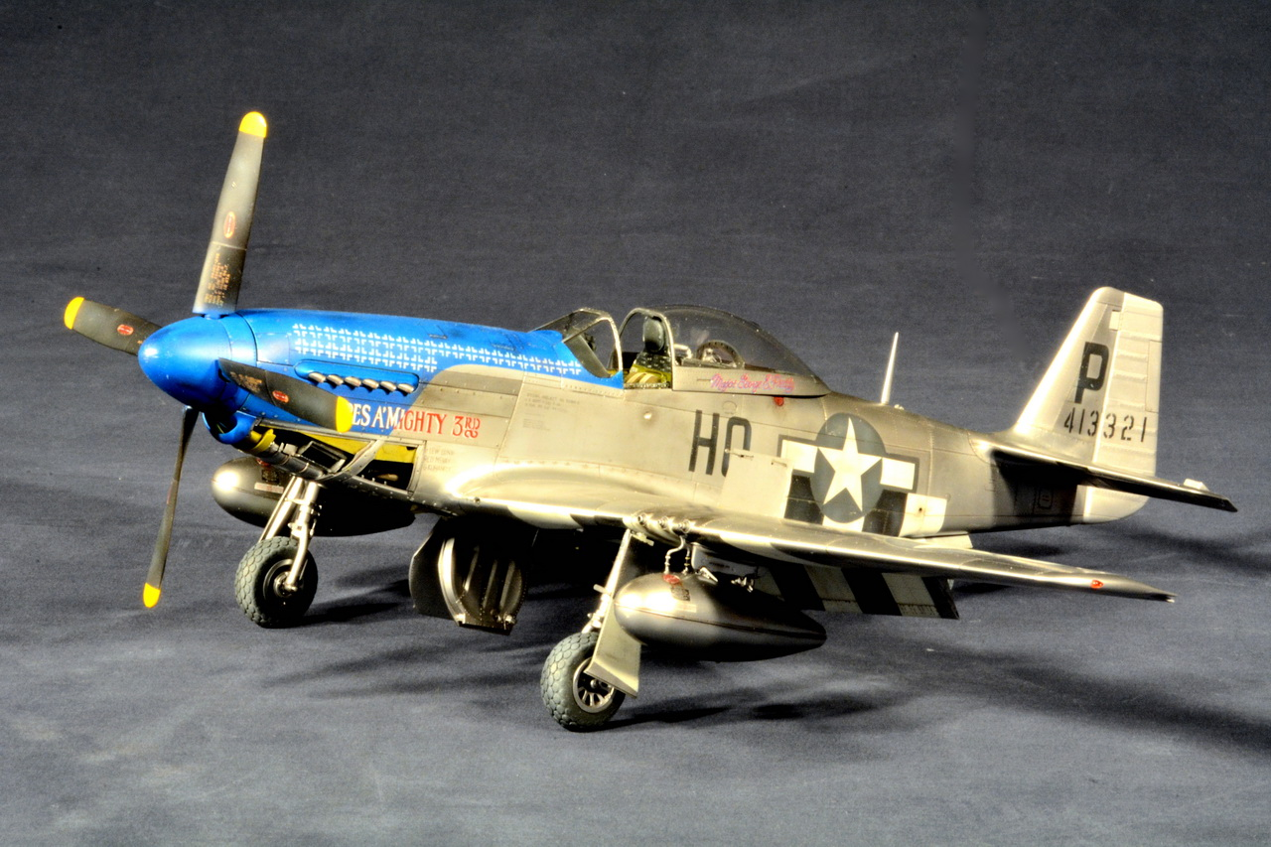
9° Mostra concorso Nazionale di modellismo
“Città di Verona”
North American P-51D Mustang
Best Of Class
Ivan Bettoni

